Slide 1
« Использование театра на палочках, пазлов из шпателей в качестве дидактических пособий
в работе с детьми дошкольного возраста»
( творческая мастерская для педагогов)

Slide 2
«Театрализованная деятельность является неисчерпаемым источником развития чувств, переживаний и эмоциональных открытий ребёнка, приобщает его к духовному богатству. Постановка сказки заставляет волноваться, сопереживать персонажу и событиям, и в процессе этого сопереживания создаются определённые отношения и моральные оценки, просто сообщаемые и усваиваемые»
В.А. Сухомлинский

Slide 3
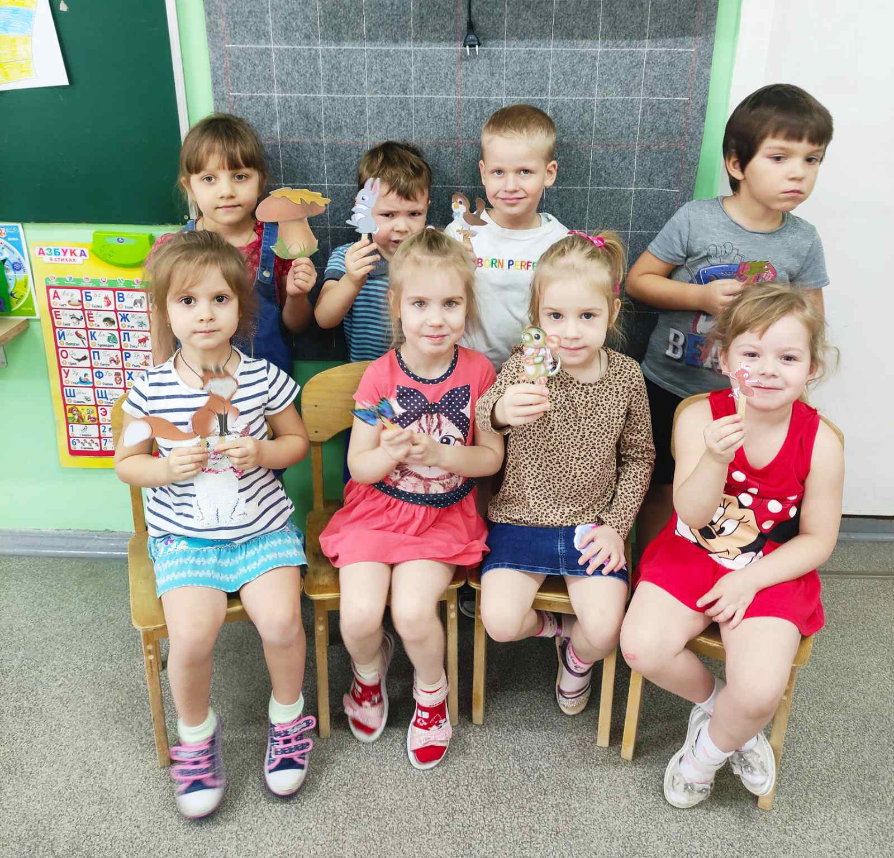

Slide 4
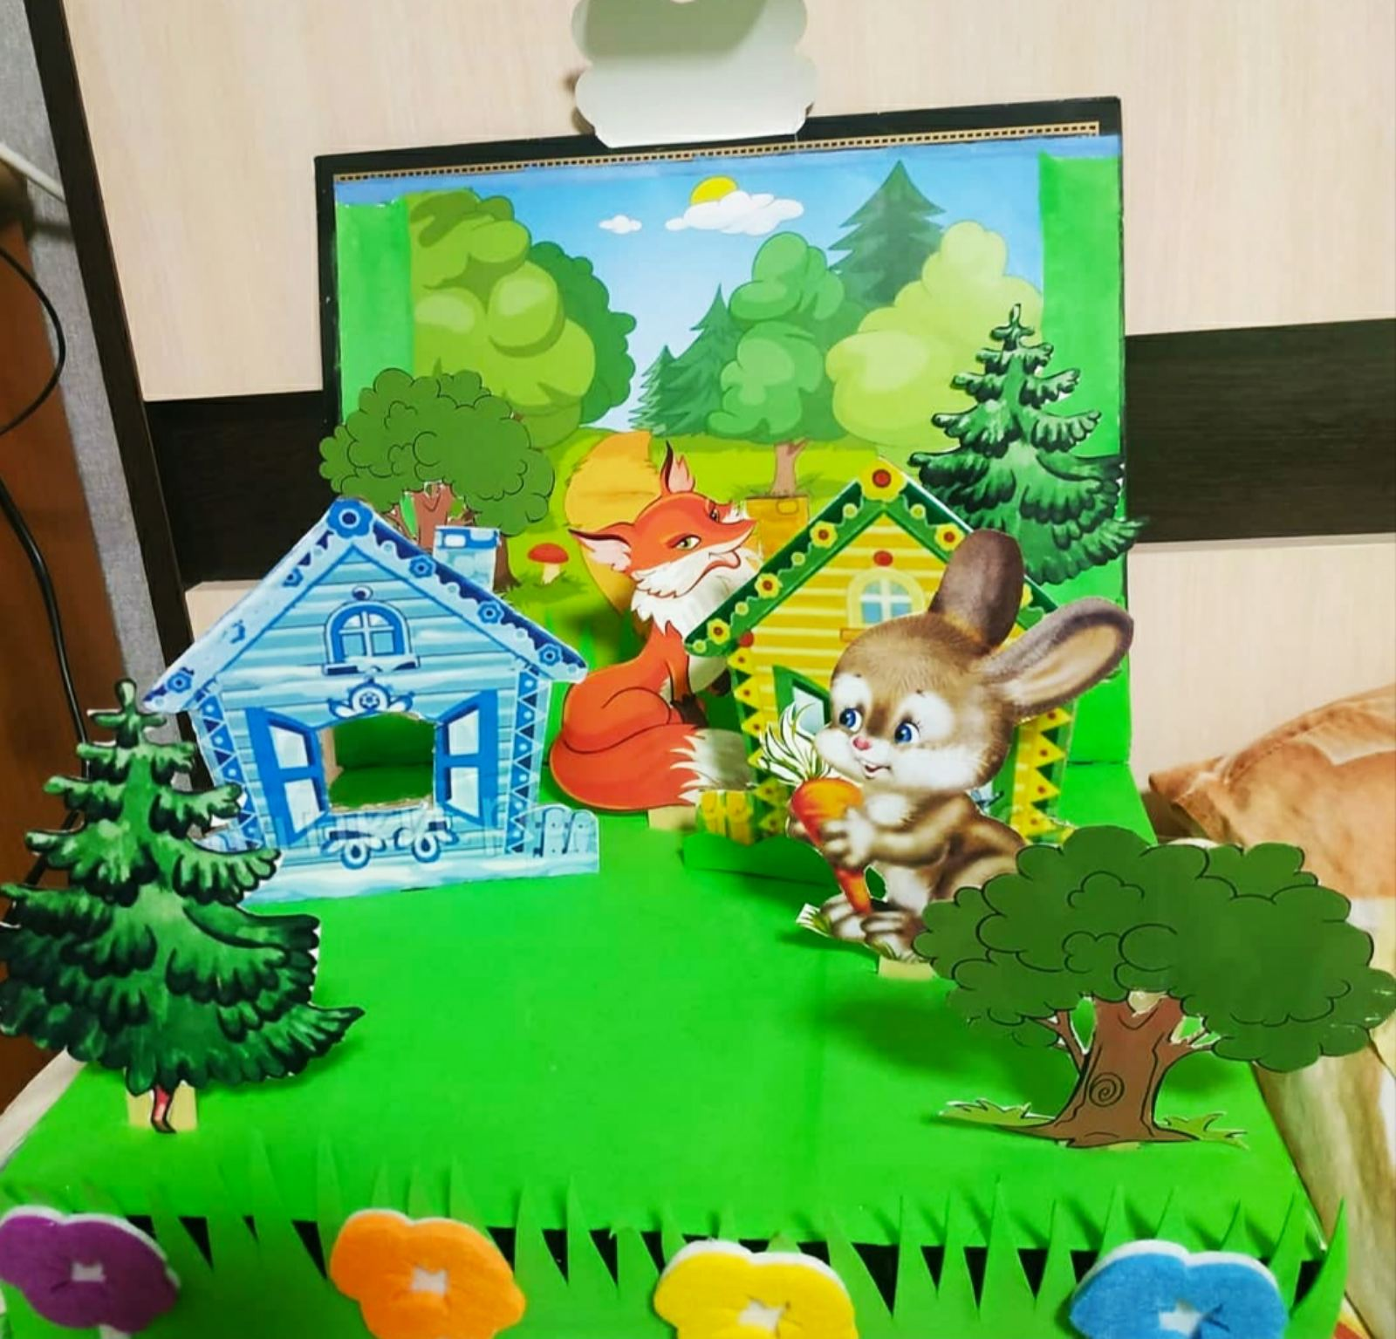

Slide 5
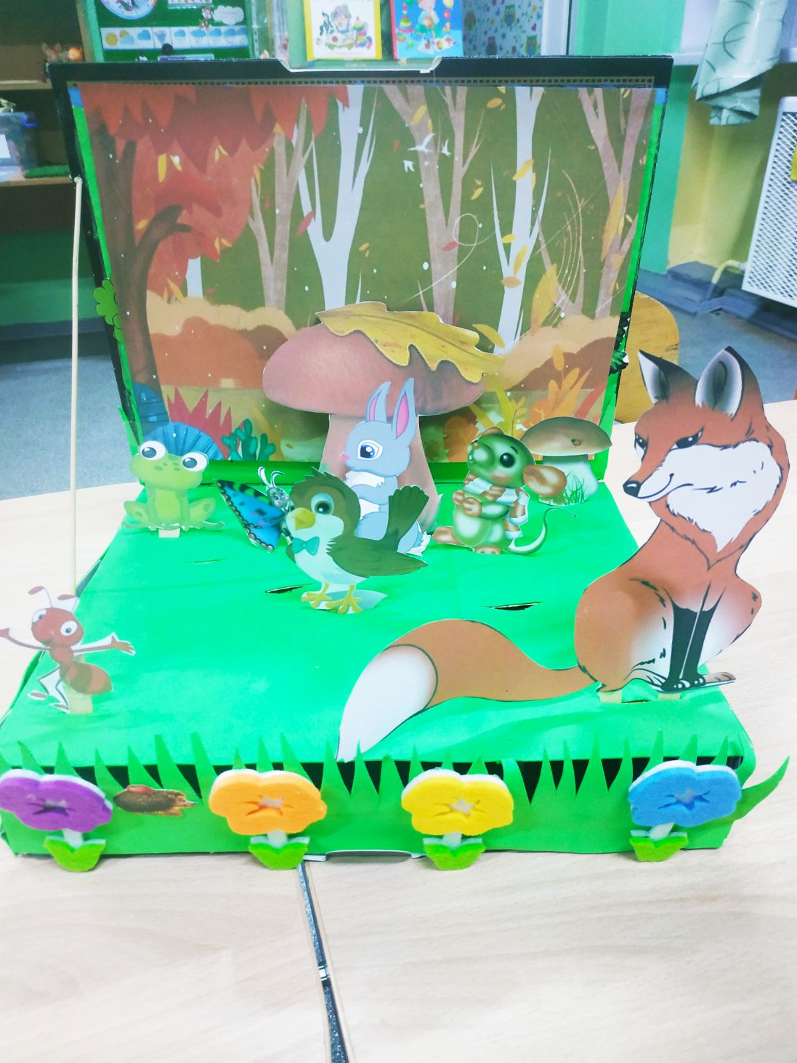

Slide 6
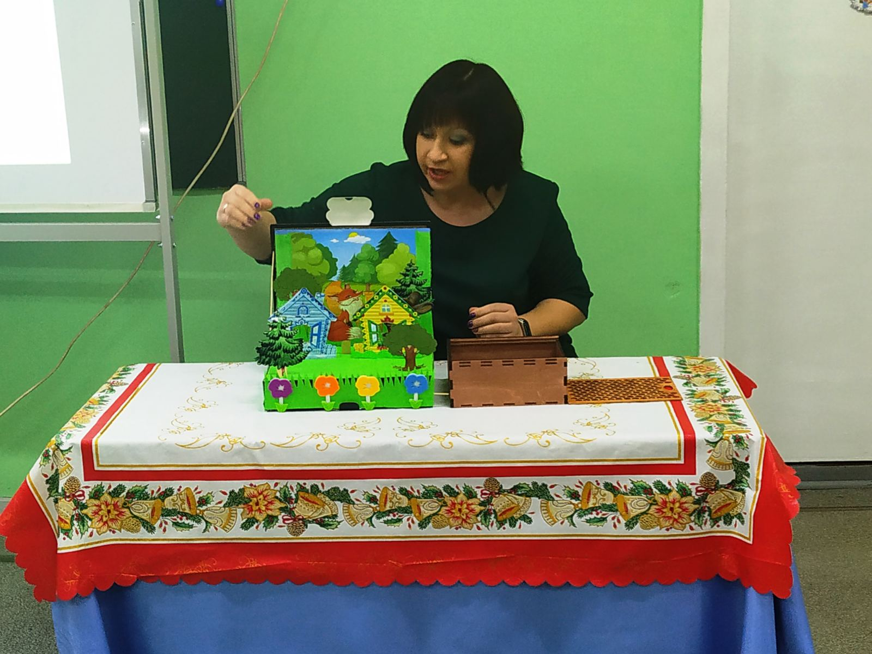

Slide 7
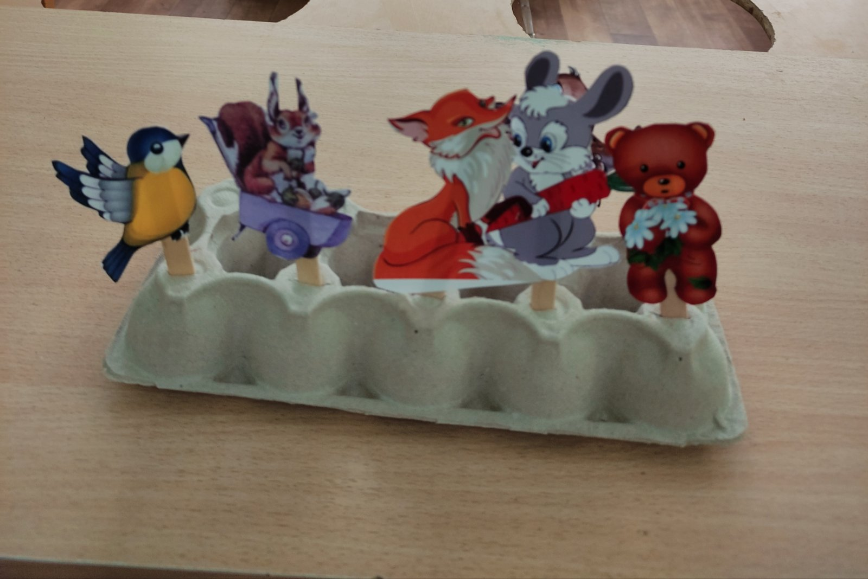

Slide 8
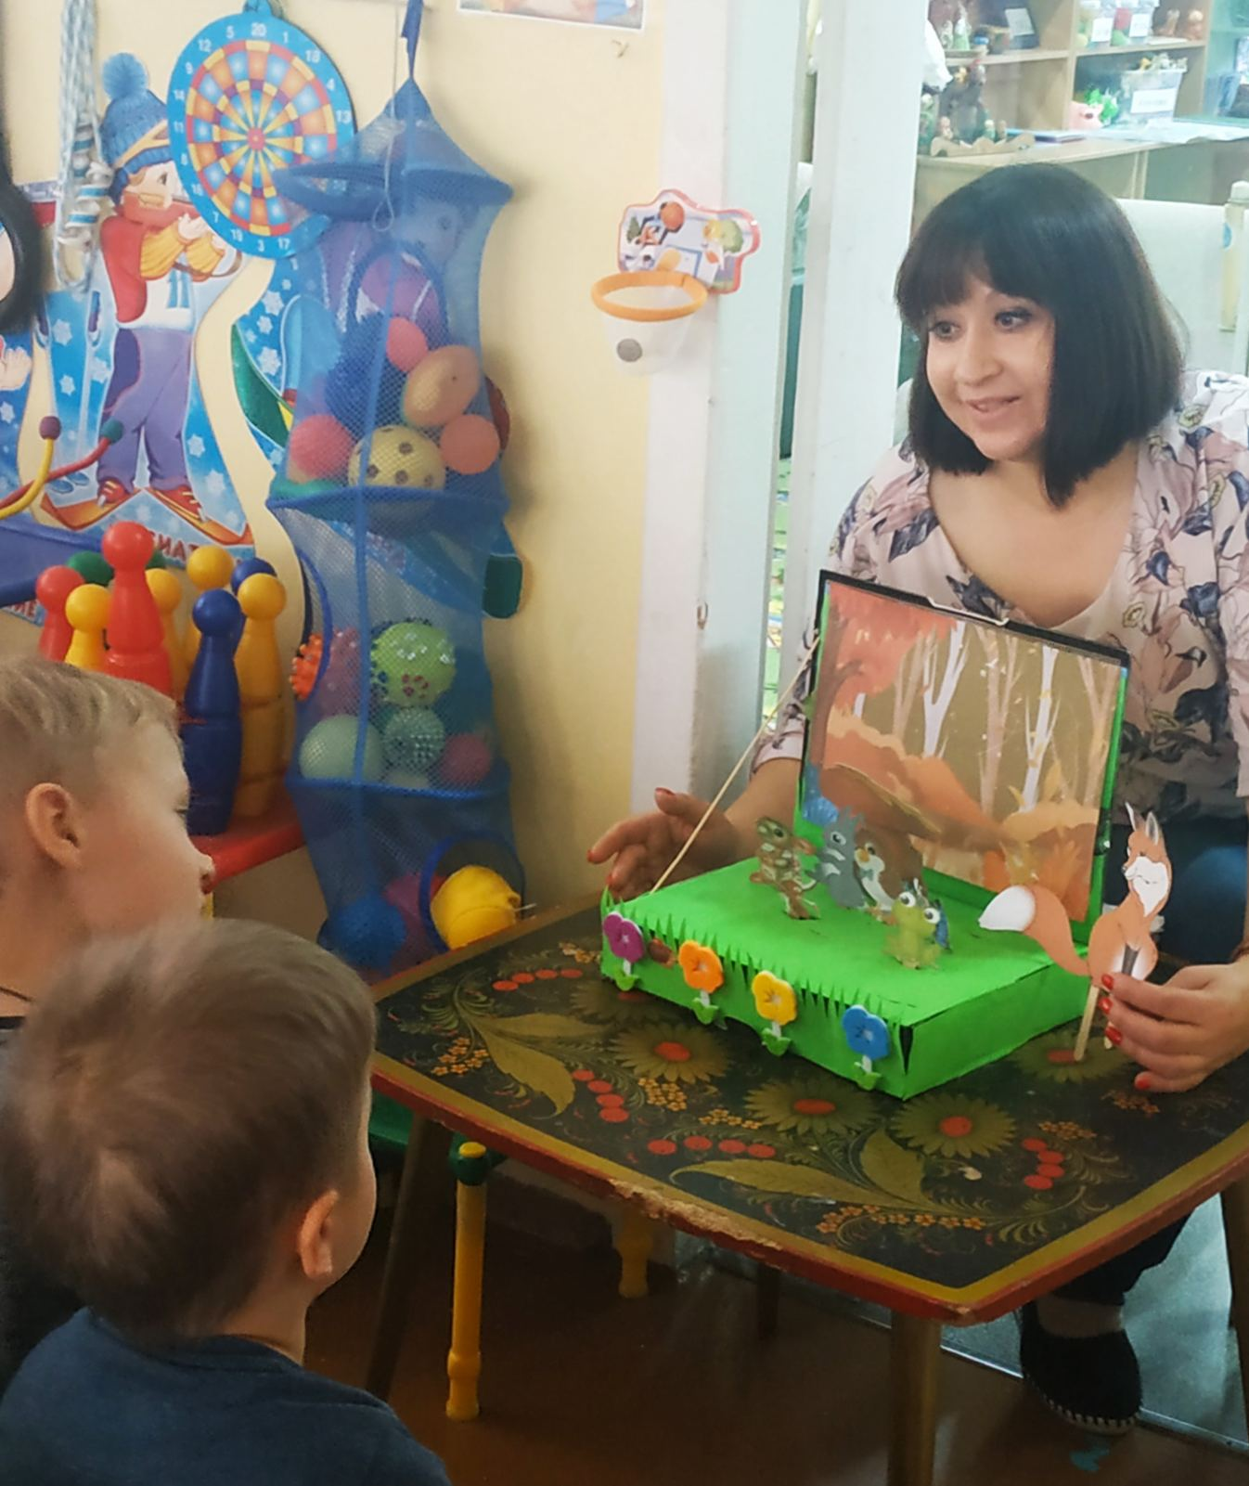

Slide 9
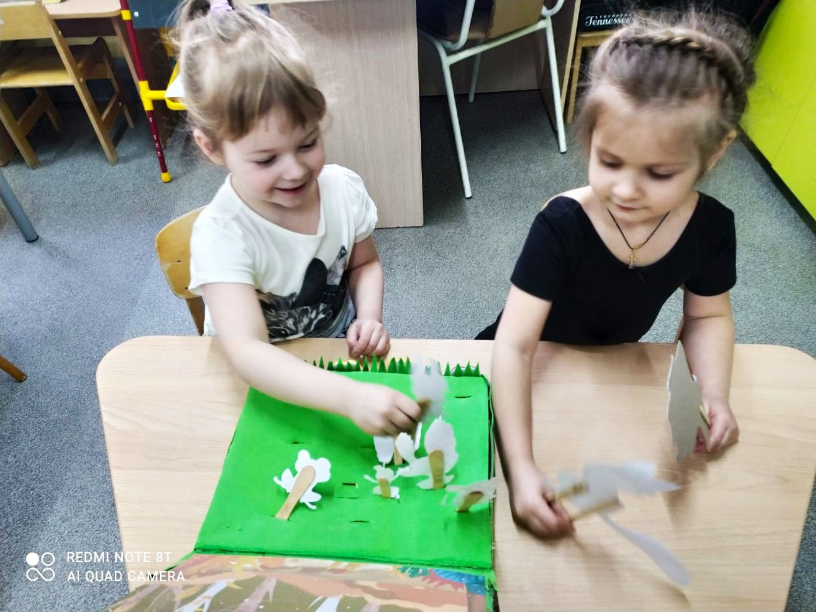

Slide 10
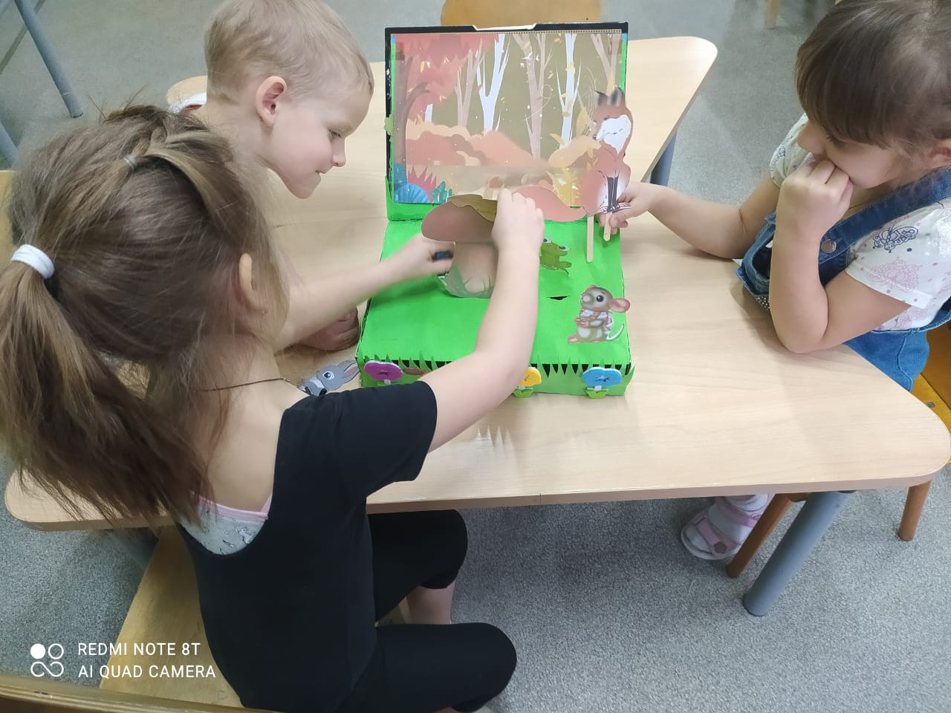

Slide 11
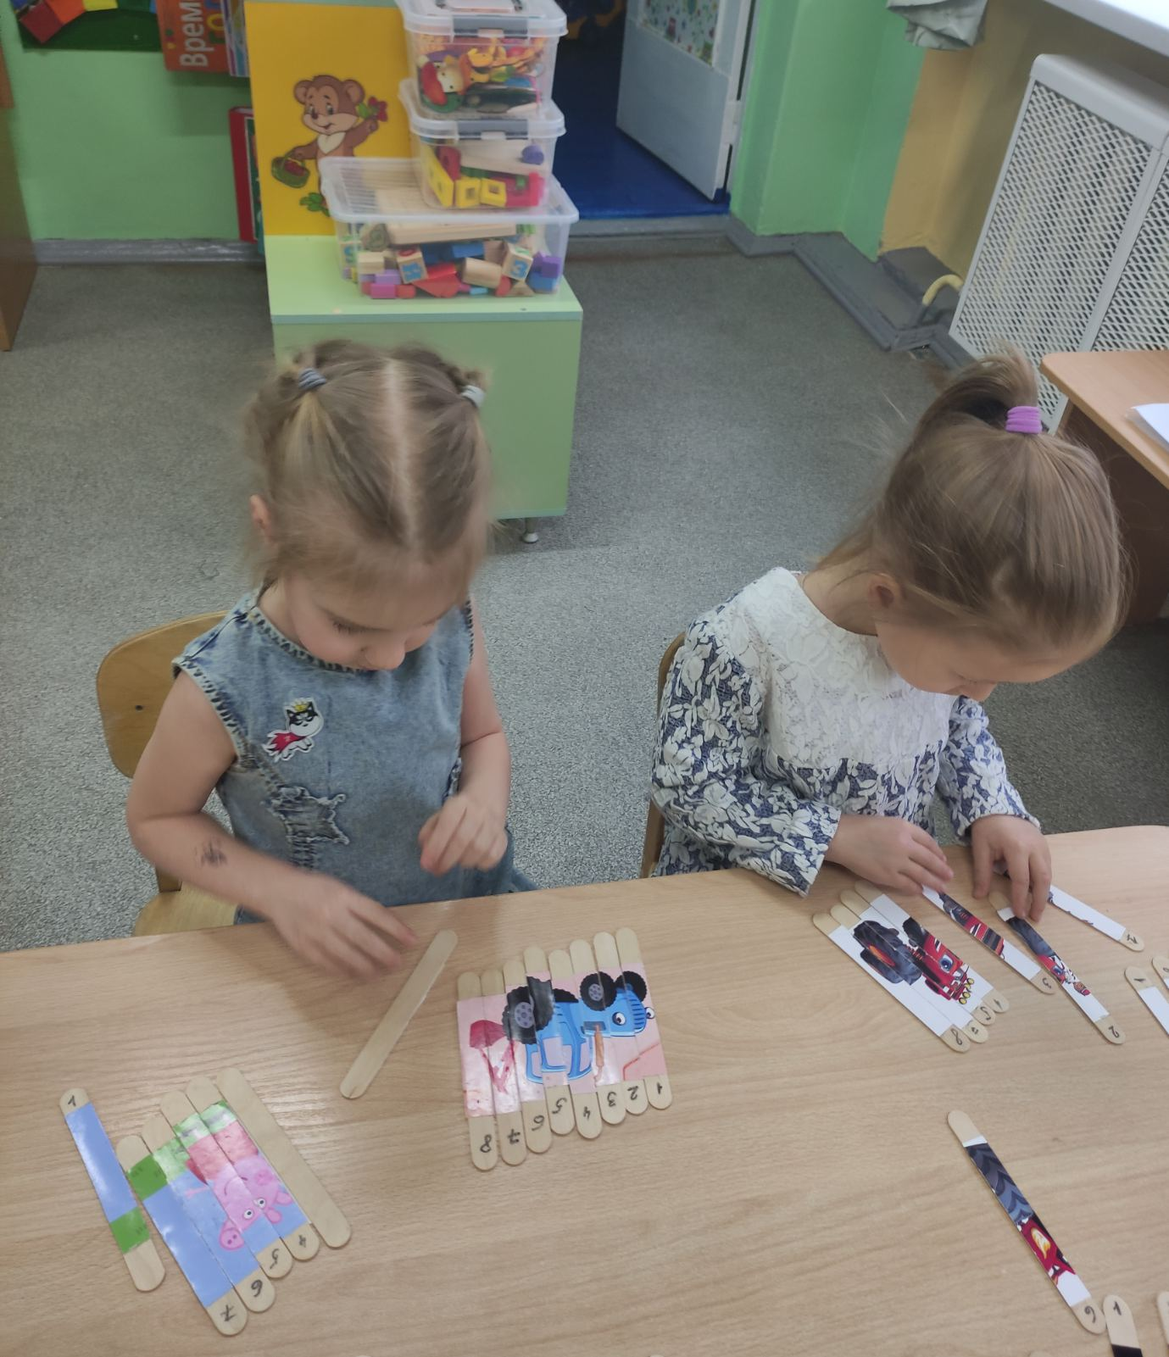
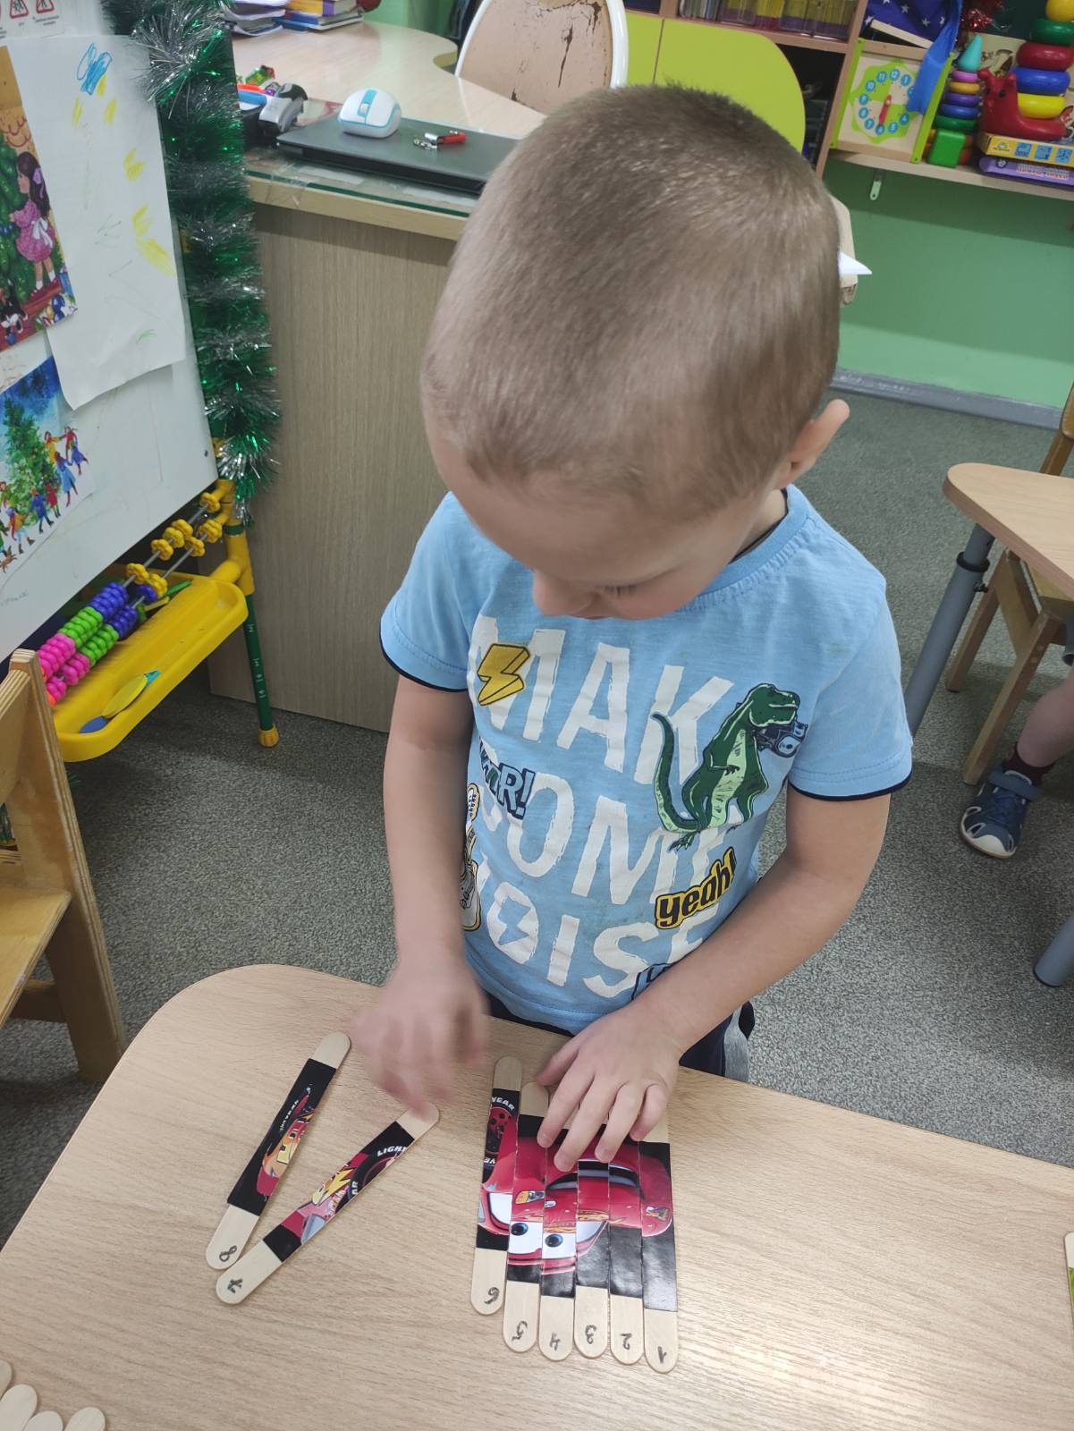

Slide 12
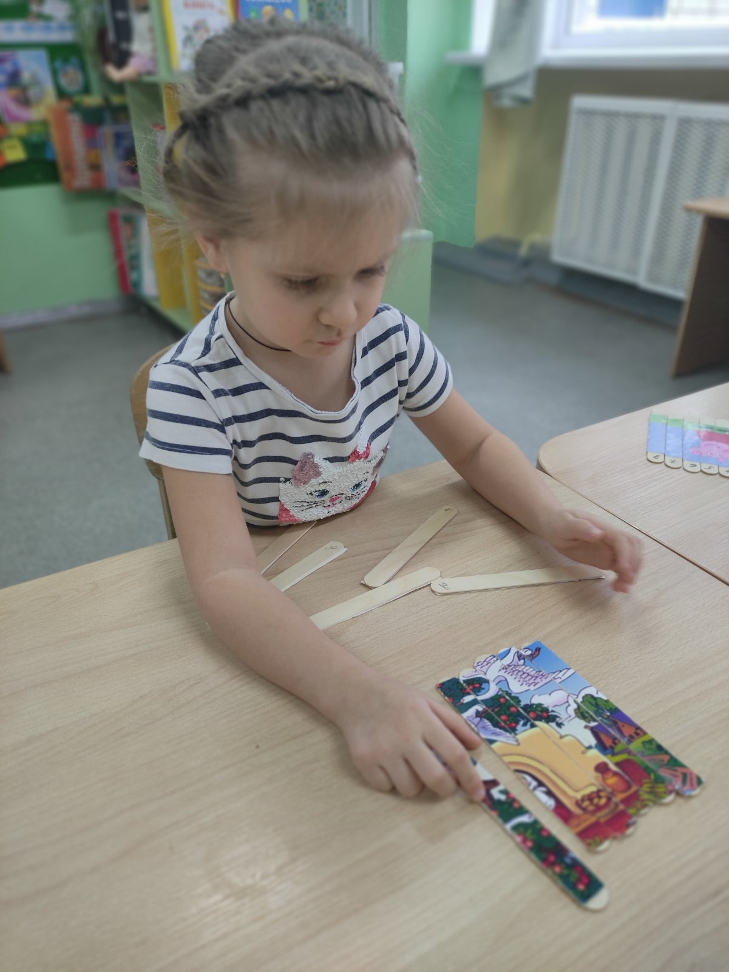
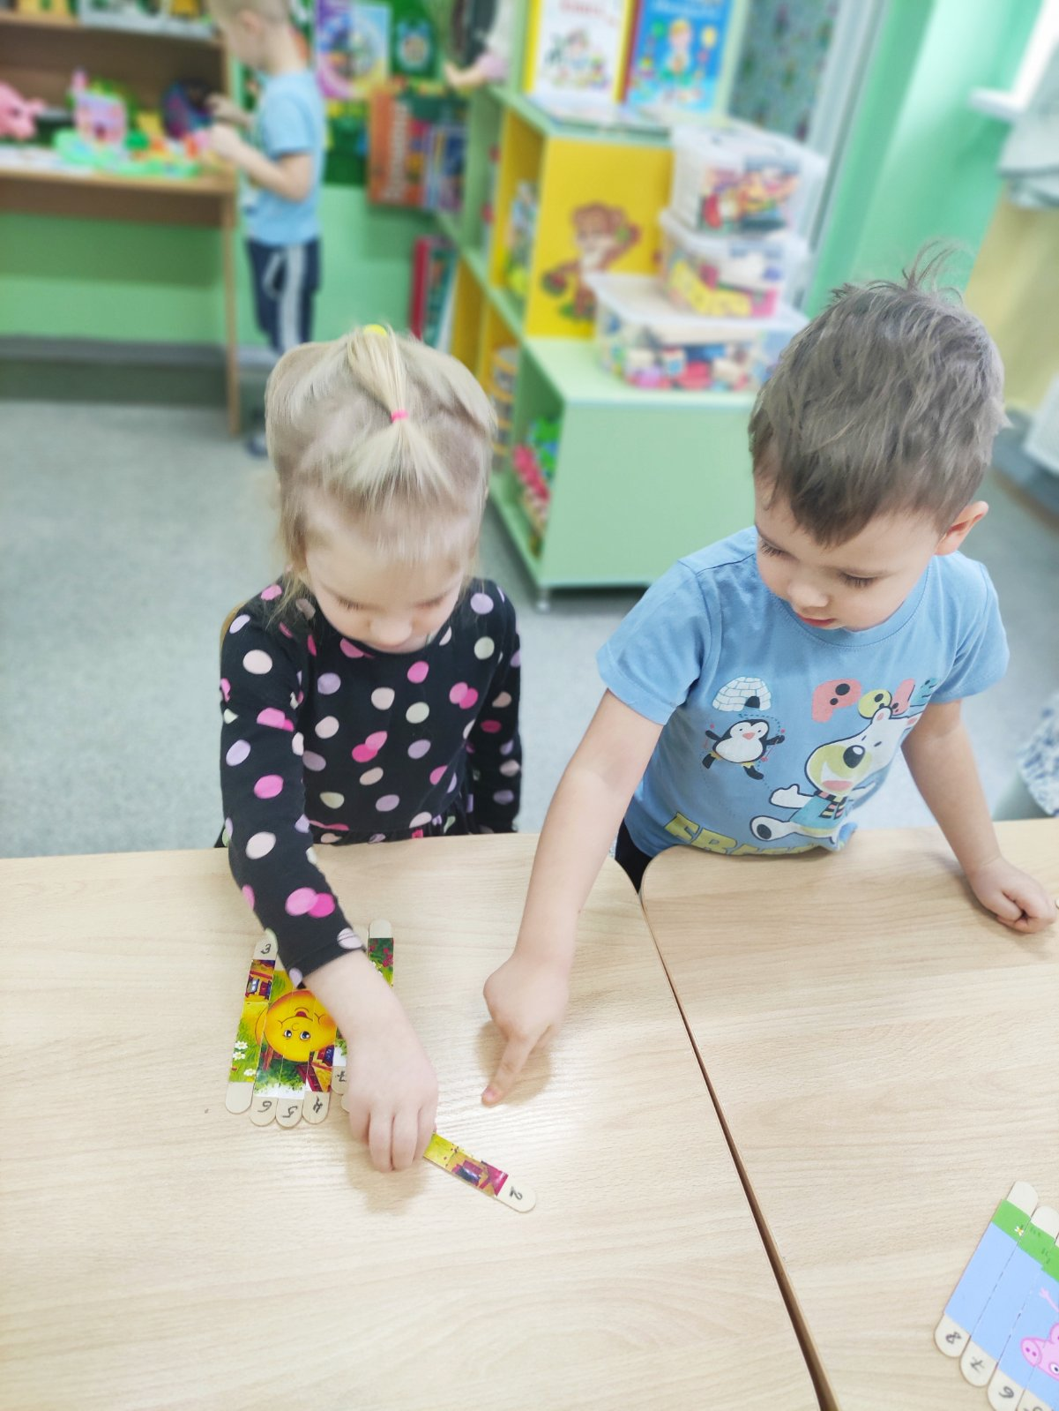

Slide 13
